Slide 1
O domínio decide o resultado
O mesmo experimento produziu três comportamentos diferentes do RAG
FaQuAD · normas de uma universidade
MedQA · questões de medicina
Docugami · relatórios financeiros
1,7× a 2,5×
0
< 25%
a cobertura da resposta com o RAG, em todos os modelos
métodos que mudaram a acurácia de forma significativa
dos valores pedidos, mesmo no melhor caso dos econômicos
O Stuff, o método mais simples e barato, foi o melhor.
Os modelos já acertam de 71% a 96% sem RAG: o conteúdo já está neles.
A recuperação é o gargalo, e o Query Step-Down liderou.
A ordem dos métodos depende mais do domínio do que do LLM
14
Notes:
Antes dos detalhes, a mensagem principal: o mesmo experimento produziu três comportamentos diferentes do RAG. No FaQuAD, a recuperação multiplicou a qualidade; no MedQA, nenhum método mudou a acurácia; no Docugami, o RAG ajudou, mas a qualidade ficou baixa porque a recuperação é o gargalo. Os próximos slides mostram cada um.

Slide 2
Achar o documento certo não basta
Qualidade dos quatro fragmentos que chegam ao LLM, a mesma para todos os modelos
FaQuAD
Docugami
MedQA
249 parágrafos · 900 perguntas
20 relatórios · 195 perguntas
18 livros-texto · 121 mil fragmentos
91%
82%
—
das perguntas com o parágrafo certo entre os 4 fragmentos
das perguntas com o relatório certo entre os 4 fragmentos
o gabarito não indica o trecho dos livros
0,94
0,41
0,52
da resposta de referência coberta pelos fragmentos (Context Recall)
da resposta coberta: menos da metade (Context Recall)
da resposta coberta pelos livros-texto (Context Recall)
No Docugami, a resposta junta valores de tabelas, trimestres e empresas diferentes: quatro fragmentos raramente trazem tudo
15
Notes:
A qualidade da busca é a mesma para todos os LLMs, porque os fragmentos dependem só da pergunta. No FaQuAD, o parágrafo certo veio em 91% das perguntas, e os fragmentos cobriram quase toda a resposta. No Docugami, o relatório certo veio em 82% das perguntas, mas os fragmentos cobriram menos da metade da resposta de referência, porque ela junta valores de vários lugares. No MedQA, o gabarito não indica o trecho, então só há o Context Recall.

Slide 3
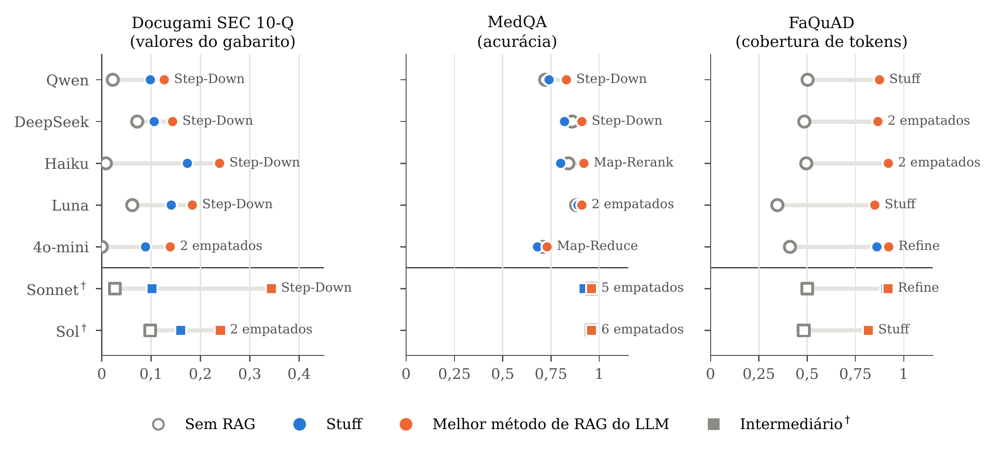
Efeito do RAG em cada domínio
Círculos: econômicos (100 perguntas). Quadrados: intermediários (25 perguntas). Docugami: valores do gabarito; MedQA: acurácia; FaQuAD: cobertura de tokens.
16
Notes:
Cada linha é um LLM. O círculo vazado é o modelo sem RAG; o azul, o Stuff; o laranja, o melhor método de RAG daquele modelo, com o nome à direita. No FaQuAD, o salto é grande em todos. No MedQA, os pontos quase se sobrepõem. No Docugami, o RAG ajuda, mas tudo fica abaixo de 0,35. Os quadrados são os intermediários, que responderam 25 perguntas.

Slide 4
Quanto o RAG acrescentou
FaQuAD
MedQA
Docugami
cobertura da resposta
acurácia
valores do gabarito na resposta
sem RAG
com o Stuff
sem RAG
com o Stuff
sem RAG
melhor método
35–50%
→
85–92%
71–88%
→
± 4 p.p.
0–7%
→
13–24%
Todos os 6 métodos melhoraram os 5 modelos
Normas que o modelo não tem como saber de memória
Nenhum método mudou a acurácia de forma significativa
Sonnet e Sol: 96% com ou sem RAG
Ganho significativo em 4 dos 5 modelos
Mesmo assim, o Stuff recusou 42% a 71%
Quanto mais o modelo já sabe, menor o espaço para o RAG
17
Notes:
Os números dos cinco modelos econômicos. No FaQuAD, todos os seis métodos melhoraram todos os modelos, com significância. No MedQA, o Stuff mudou a acurácia no máximo quatro pontos, e nenhum método mudou de forma significativa depois da correção de Holm. No Docugami, o melhor método de cada modelo chegou a 13% a 24% dos valores, com ganho significativo em quatro dos cinco, mas o Stuff ainda recusou de 42% a 71% das perguntas.

Slide 5
O melhor método muda com o domínio
Método | Docugami | FaQuAD | MedQA
Stuff | 2,8 | 1,4 | 5,2
Refine | 3,2 | 3,0 | 3,7
Map-Reduce | 3,8 | 2,8 | 3,0
Map-Rerank | 6,0 | 5,0 | 2,4
Step-Down | 1,2 | 3,0 | 2,3
Reciprocal | 4,0 | 5,8 | 4,4
Docugami · Query Step-Down
Maior proporção de valores; o Map-Rerank ficou significativamente abaixo dele nos 5 modelos
FaQuAD · Stuff
Maior cobertura com o método mais barato; o Reciprocal perdeu de 11 a 28 pontos para o Stuff
Posto médio nos 5 modelos econômicos (1 = melhor). Verde-azulado: o melhor; âmbar: o pior.
MedQA · sem vencedor claro
Sem ordem consistente entre os modelos (W = 0,39; p = 0,08): diferenças de poucos pontos
Map-Rerank e Reciprocal, que escolhem uma única resposta por nota de confiança, ficaram entre os piores no Docugami e no FaQuAD
18
Notes:
A tabela mostra o posto médio de cada método nos cinco econômicos: 1 é o melhor. No Docugami, o Query Step-Down liderou, e o Map-Rerank ficou significativamente abaixo dele em todos os modelos. No FaQuAD, o Stuff liderou, e o Reciprocal perdeu de 11 a 28 pontos para ele. No MedQA, não houve ordem consistente. Os dois métodos que escolhem uma única resposta por nota de confiança ficaram entre os piores no Docugami e no FaQuAD.

Slide 6
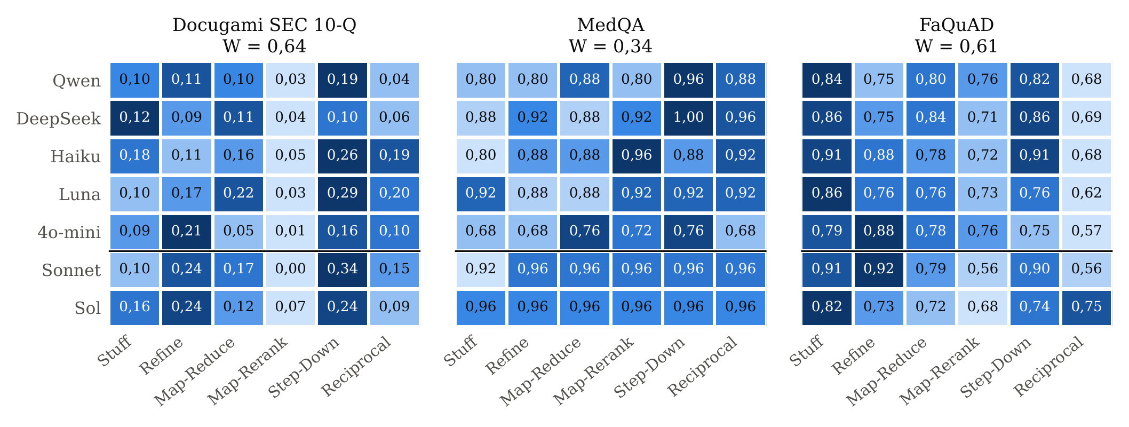
A ordem dos métodos se repete entre os LLMs
Posição de cada método dentro de cada LLM nas 25 perguntas comuns (mais escuro = melhor)
W = 0,71
W = 0,74
W = 0,39
Docugami: concordância alta entre os 5 econômicos (p = 0,003)
FaQuAD: concordância alta entre os 5 econômicos (p = 0,002)
MedQA: sem ordem consistente entre os 5 econômicos (p = 0,08)
19
Notes:
Cada linha é um LLM, nas 25 perguntas que os sete responderam. A cor é a posição do método dentro daquele LLM: quanto mais escuro, melhor. No Docugami e no FaQuAD, as colunas escuras são as mesmas em quase todos os modelos, e o W de Kendall é alto. No MedQA, as cores se misturam, e os intermediários acertam 96% com quase qualquer método: no teto da escala, a ordem não importa.

Slide 7
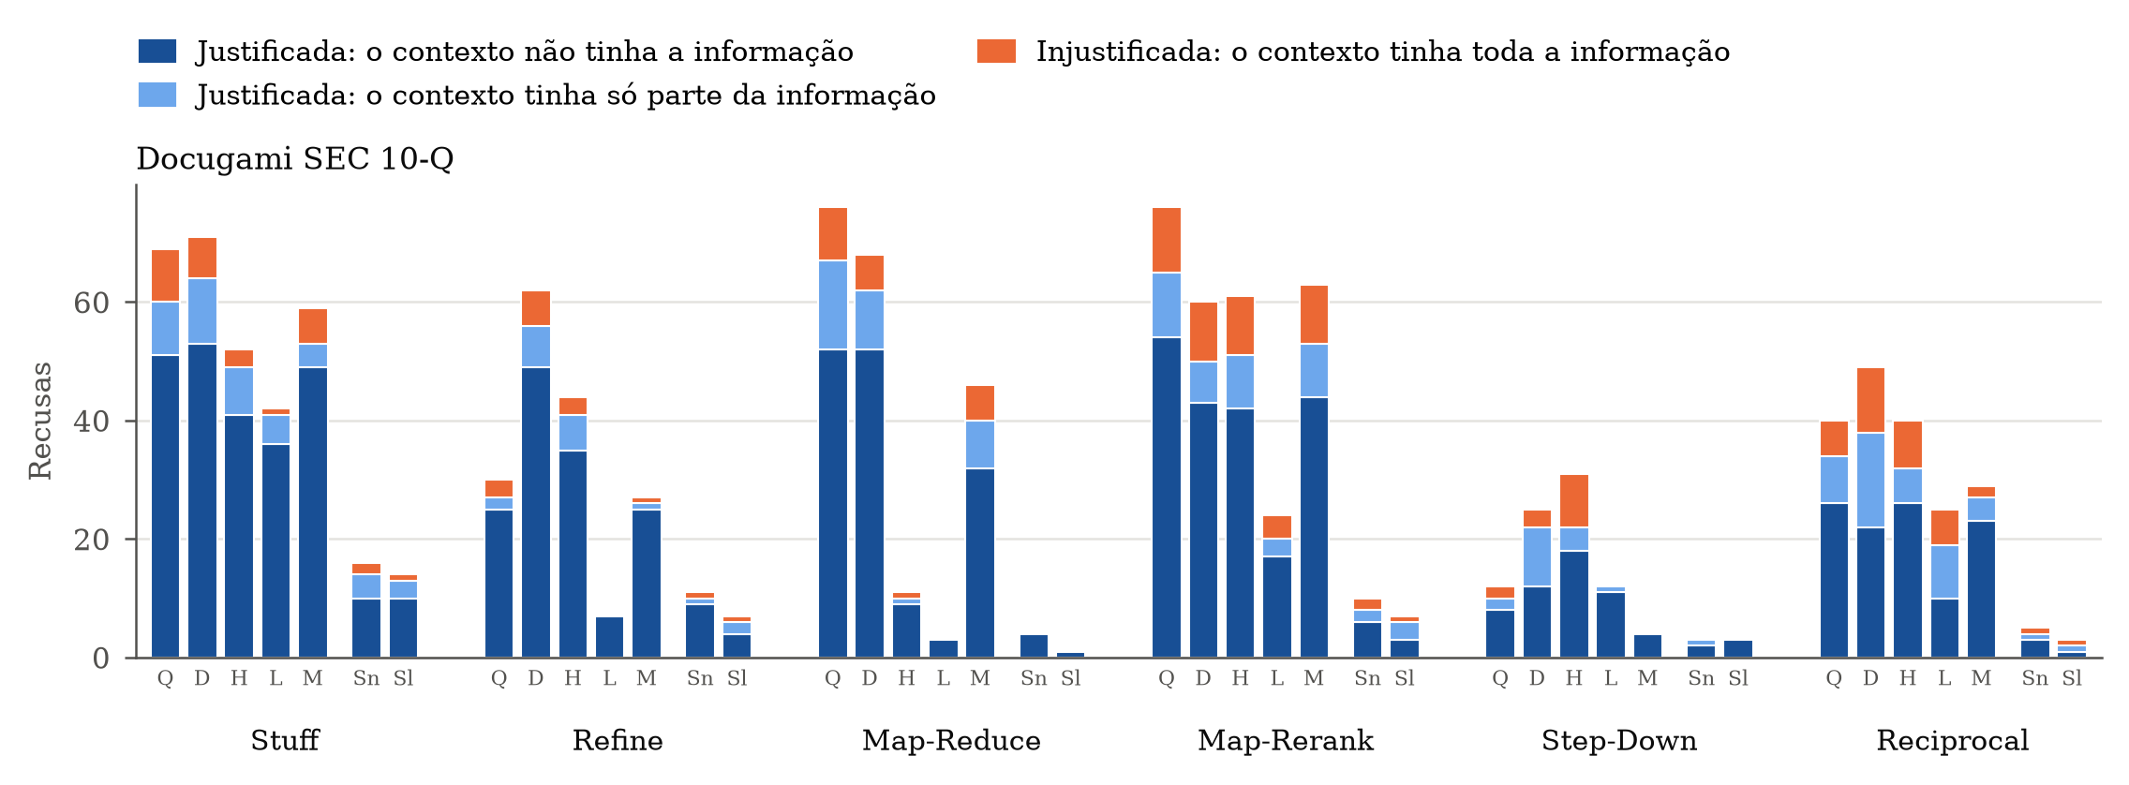
A maior parte das recusas é falha da recuperação
72%
16%
13%
90 × 323
das 1.302 recusas: sem a informação no contexto
com só parte da informação no contexto
injustificadas: o contexto tinha tudo
recusas do Query Step-Down × do Stuff
20
Notes:
Cada barra são as recusas de um LLM com um método, separadas pelo que o contexto tinha, segundo o juiz. Azul escuro: a informação não chegou ao modelo; azul claro: chegou só em parte; laranja: estava toda lá, e o modelo recusou assim mesmo. De 1.302 recusas, 72% foram por falta de informação. O Query Step-Down recusou muito menos porque as perguntas alternativas trouxeram fragmentos que a busca original não achava.

Slide 8
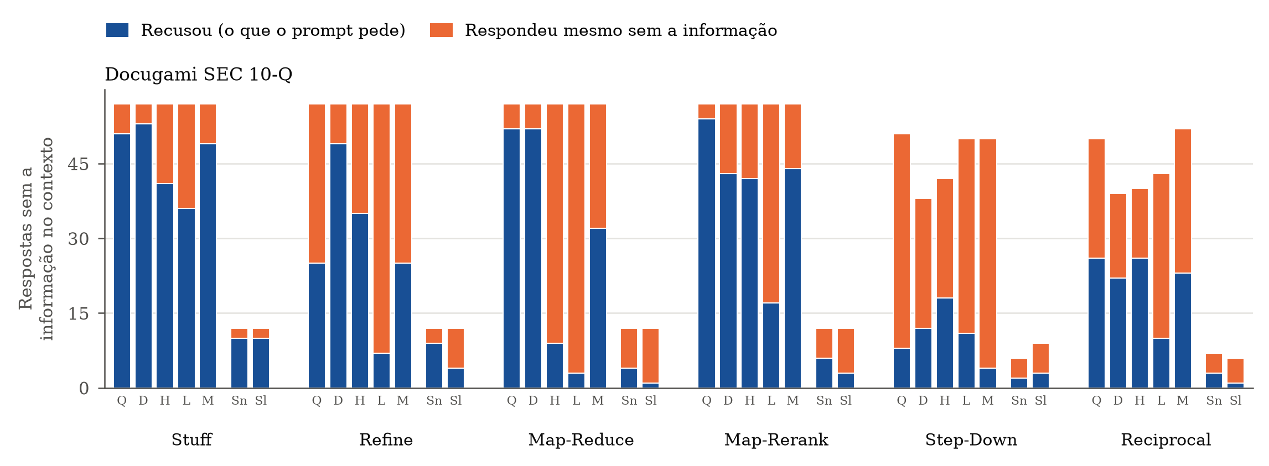
Recusar pouco não é sinal de qualidade
52%
46%
93%
74% · 65%
das respostas de RAG sem nada da informação no contexto
delas foram respondidas assim mesmo
dessas respostas sem nenhum valor correto
Luna e Sol: os que menos recusam são os que mais respondem sem a informação
21
Notes:
Aqui estão só as respostas em que o contexto não tinha nada da informação. O prompt manda recusar; a parte laranja é quando o modelo respondeu assim mesmo. Isso aconteceu em 46% dos casos, e 93% dessas respostas não trouxeram nenhum valor correto. O Luna e o Sol, que quase não recusam quando a informação está lá, são os que mais respondem sem ela: a taxa de recusa só diz algo quando lida junto com o que chegou ao contexto.

Slide 9
Quanto cada método custa
Custo em relação ao Stuff (mediana)
2,9 s
Sem RAG
0,4×
tempo mediano do Stuff, da recuperação ao fim da geração
Stuff
1×
Map-Reduce
1,8×
16,0 s
Map-Rerank
1,8×
tempo mediano do Query Step-Down, o mais lento
Refine
2,7×
Reciprocal
5,3×
6 chamadas
Step-Down
5,7×
ao LLM por pergunta no Query Step-Down; o Stuff faz 1
Custo relativo: custo do método ÷ custo do Stuff, por LLM e conjunto (mediana dos 15 pares da camada principal). Tempo: mediana de 1.500 respostas por método.
22
Notes:
O custo relativo é o custo do método dividido pelo do Stuff, para cada LLM e conjunto, e a barra mostra a mediana dos 15 pares. Map-Reduce e Map-Rerank custam quase o dobro; o Refine, 2,7 vezes; o Reciprocal e o Query Step-Down, que geram e respondem quatro perguntas alternativas, mais de cinco vezes. O Step-Down também é o mais lento.

Slide 10
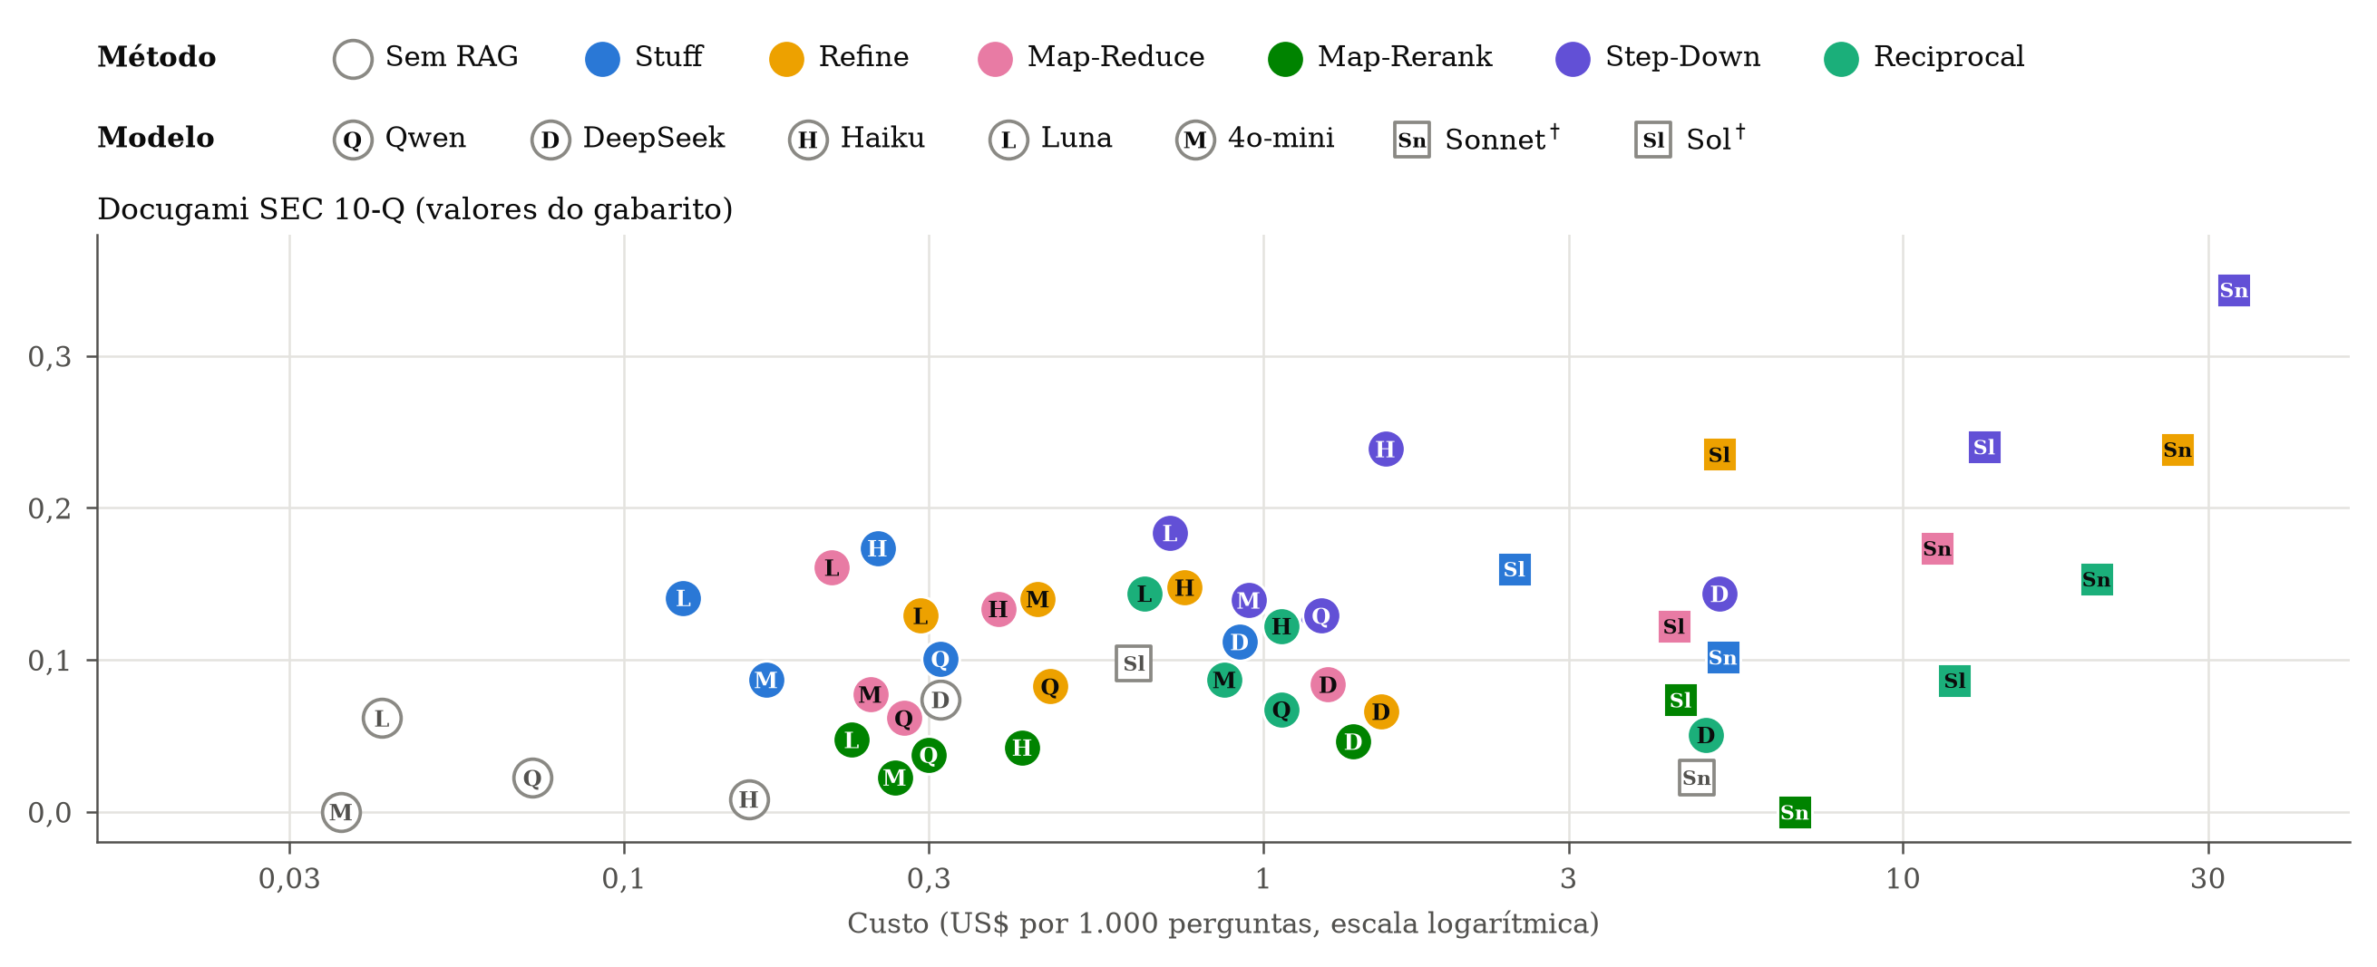
Custo × qualidade no Docugami
O Query Step-Down, o mais caro, teve a maior métrica em 5 dos 7 modelos e empatou com o Refine nos outros 2
23
Notes:
Cada ponto é um método com um LLM: no eixo horizontal, o custo por mil perguntas, em escala logarítmica; no vertical, a fração dos valores do gabarito. A cor é o método, e a letra, o modelo. No Docugami, o roxo, do Query Step-Down, fica no alto e à direita em quase todos os modelos: aqui o método mais caro também foi o melhor. Marcadores que se sobreporiam foram afastados sem inverter a ordem dos valores; uma linha fina liga cada um à posição real.

Slide 11
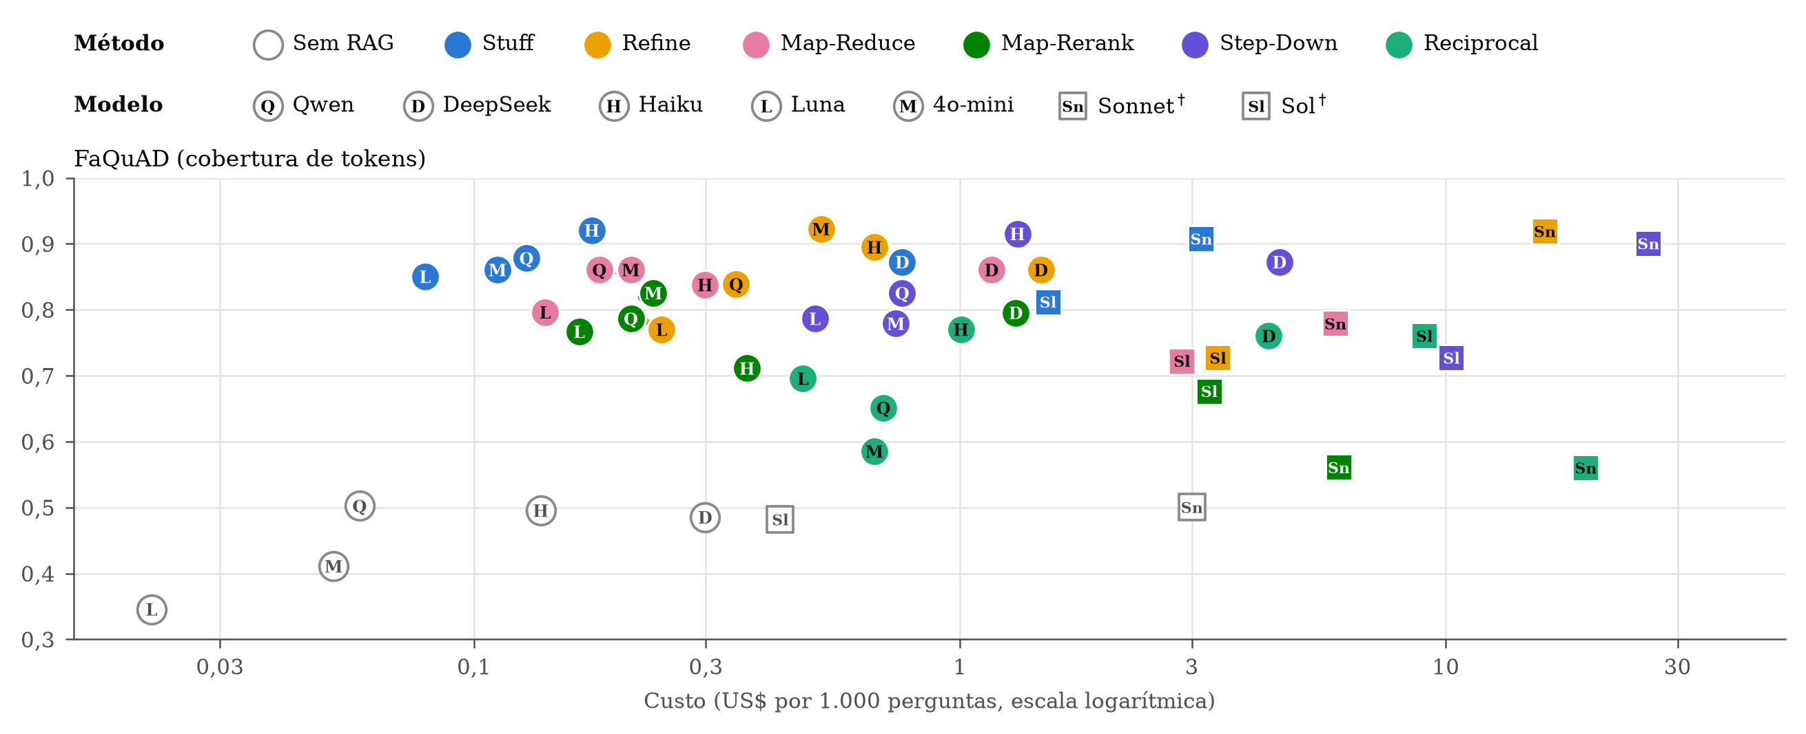
Custo × qualidade no FaQuAD
O Stuff, o método de RAG mais barato, teve a maior cobertura ou empatou com ela em 5 dos 7 modelos
24
Notes:
No FaQuAD acontece o oposto: o azul, do Stuff, fica no alto e à esquerda. Pagar por métodos mais complexos não trouxe ganho quando a busca já acha o parágrafo certo. Marcadores que se sobreporiam foram afastados sem inverter a ordem dos valores; uma linha fina liga cada um à posição real.

Slide 12
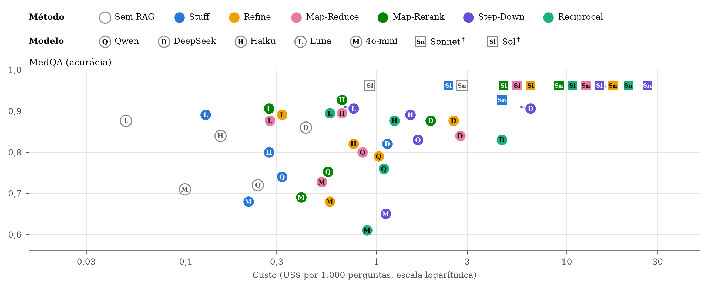
Custo × qualidade no MedQA
Do método mais barato ao mais caro, o custo variou de 7 a 15 vezes, e a acurácia, no máximo 12 pontos
25
Notes:
No MedQA, os pontos de cada modelo se espalham na horizontal e quase não sobem: mais custo não comprou acurácia. Os intermediários, à direita, acertam 96% com quase qualquer método. Marcadores que se sobreporiam foram afastados sem inverter a ordem dos valores; uma linha fina liga cada um à posição real.

Slide 13
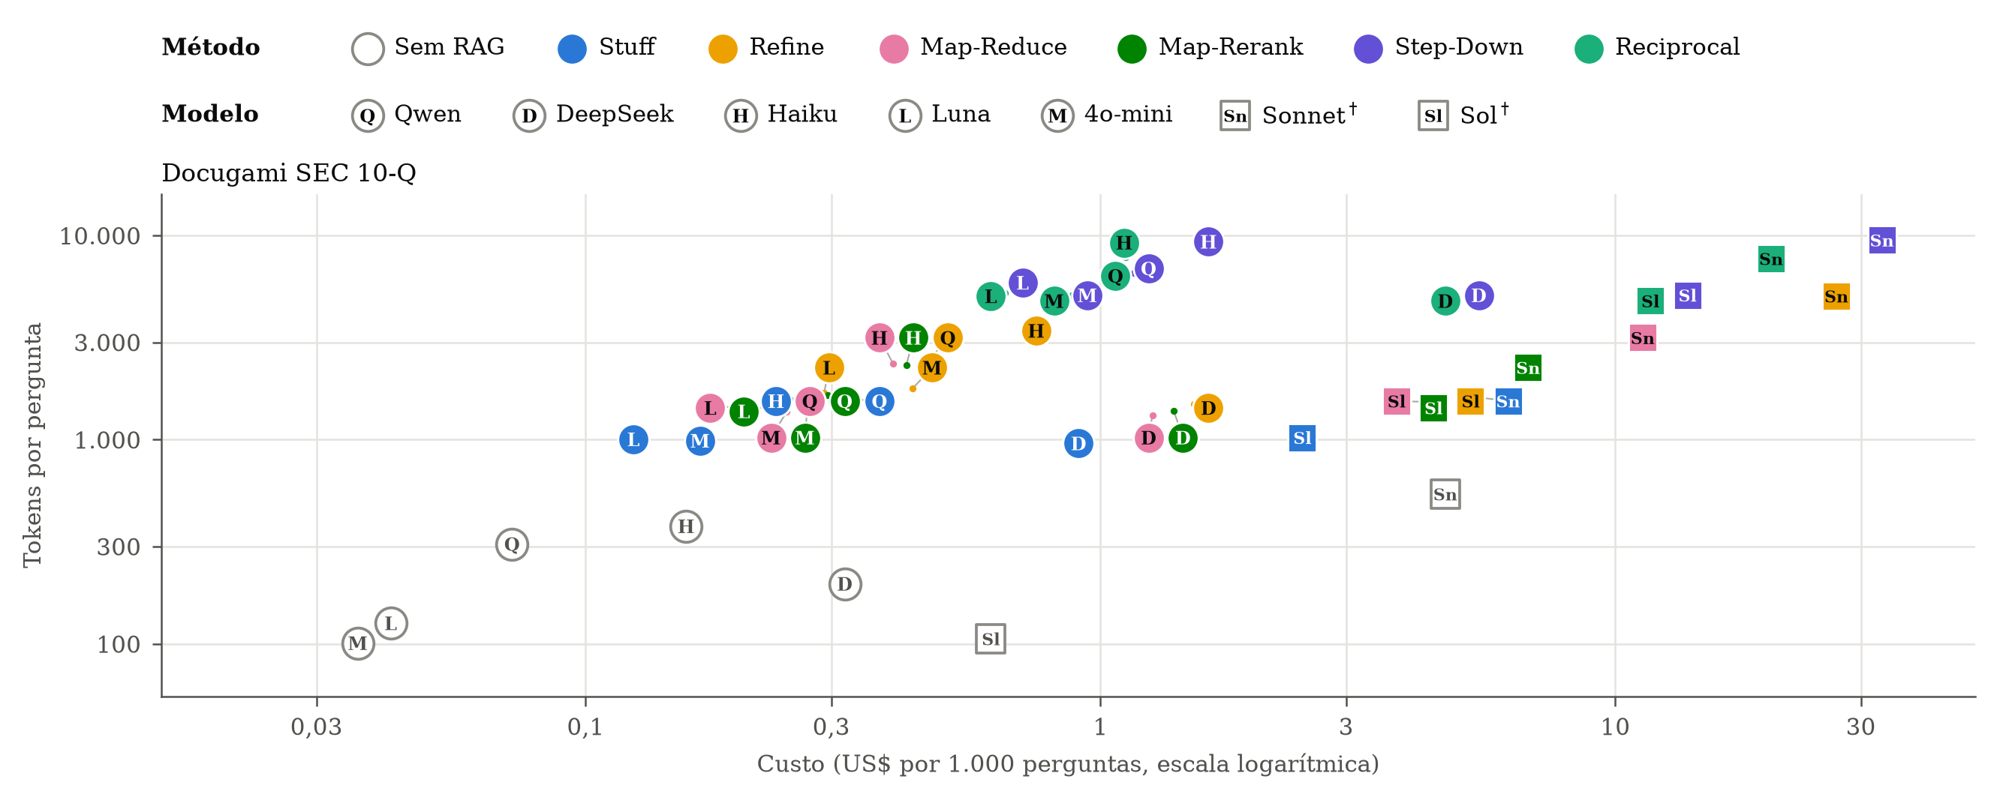
Tokens × custo: o preço do token pesa mais
Mesmo consumo, token 20 vezes mais caro: até o Stuff do Sonnet e do Sol custou mais que o Query Step-Down do Haiku e do Luna
26
Notes:
Mesmos pontos, com os tokens consumidos no eixo vertical. Dentro de cada modelo, os pontos formam uma diagonal, porque o custo cresce na proporção dos tokens. A distância entre os modelos é o preço do token: com o mesmo consumo, o Sonnet e o Sol custam 20 vezes o Haiku e o Luna. O MedQA e o FaQuAD têm o mesmo padrão (Figura 8 do artigo).

Slide 14
O método certo vale um modelo mais caro
Docugami, nas 25 perguntas que os dois modelos responderam
Haiku + Query Step-Down
Sonnet + Stuff
p = 0,018
26%
dos valores pedidos
vs
10%
dos valores pedidos
US$ 1,63 por 1.000 perguntas
US$ 5,23 por 1.000 perguntas
significativo
3,2× mais barato
Luna + Query Step-Down
Sol + Stuff
p = 0,12
29%
dos valores pedidos
vs
16%
dos valores pedidos
US$ 0,75 por 1.000 perguntas
US$ 2,47 por 1.000 perguntas
não significativo
3,3× mais barato
MedQA e FaQuAD: empate, com o econômico de 7 a 20 vezes mais barato. Em nenhum conjunto o intermediário foi significativamente superior.
27
Notes:
A comparação é dentro de cada família: o modelo econômico com o seu melhor método contra o intermediário da mesma empresa com o Stuff, nas mesmas 25 perguntas. No Docugami, o Haiku com o Query Step-Down trouxe 26% dos valores, contra 10% do Sonnet com o Stuff, com significância, custando 3,2 vezes menos. O Luna teve vantagem parecida sobre o Sol, sem significância. No MedQA e no FaQuAD, empataram, e o econômico custou de 7 a 20 vezes menos.

Slide 15
A métrica muda a conclusão
Docugami: as duas métricas contam histórias opostas
Similaridade de cosseno
Valores do gabarito
6 de 7
7 de 7
modelos deram nota maior ao sem RAG que ao Stuff (em 2 deles, por menos de 0,01)
modelos trouxeram mais valores corretos com o Stuff que sem RAG
ρ = 0,43
0,70 × 0,86
correlação entre o cosseno e os valores corretos, em 3.850 respostas
cosseno das respostas sem nenhum valor correto × com todos os valores
O estudo de referência mediu só o cosseno e recomendou o Reciprocal para documentos financeiros; aqui, ele ficou entre os piores no Docugami
28
Notes:
No Docugami, as duas métricas contam histórias opostas. A similaridade de cosseno, usada no estudo de referência, deu ao modelo sem RAG nota maior que ao Stuff em seis dos sete modelos, embora o Stuff trouxesse mais valores corretos em todos. Respostas genéricas, sem nenhum número, ficam próximas da referência no espaço de embeddings. Só com o cosseno, a conclusão seria que o RAG piora as respostas.

Slide 16
Os resultados resistem a dois testes
Busca aproximada × exata
Variação entre execuções
ChromaDB (HNSW) contra FAISS (busca exata), com os mesmos vetores
Stuff repetido 3 vezes nos 4 modelos sem temperatura 0
100%
≤ 0,053
mesmos 4 fragmentos no FaQuAD e no Docugami
desvio-padrão médio da métrica entre as 3 execuções
82%
3 de 4
no MedQA, com 121 mil vetores
modelos escolheram a mesma alternativa nas 3 execuções em todo o MedQA
0,68 → 0,69
11 a 28 pontos
acurácia do Stuff refeito com o FAISS no MedQA (McNemar p = 1,0)
perda do Reciprocal para o Stuff no FaQuAD: muito maior que a variação
29
Notes:
Dois testes de robustez. À esquerda, a busca aproximada do ChromaDB contra a busca exata do FAISS, com os mesmos vetores: nas duas bases menores, os mesmos quatro fragmentos em todas as consultas; no MedQA, em 82%. Onde diferiram, o Stuff foi refeito com os fragmentos do FAISS, e a acurácia quase não mudou. À direita, a variação entre três execuções do Stuff nos modelos sem temperatura 0, muito menor que as diferenças que sustentam as conclusões.

Slide 17
Respostas às perguntas de pesquisa
QP1
Como os 6 métodos se comparam em qualidade e custo em cada domínio?
Depende do domínio: Query Step-Down à frente no financeiro, Stuff no FaQuAD e nenhuma diferença relevante no MedQA.
QP2
A ordem dos métodos se mantém entre LLMs diferentes?
Sim no Docugami e no FaQuAD (W de Kendall de 0,71 e 0,74); no MedQA, não houve ordem consistente.
QP3
Quanto o RAG acrescenta em relação ao LLM sem RAG?
Muito quando o modelo não conhece o conteúdo (FaQuAD: 1,7 a 2,5 vezes); nada quando já conhece (MedQA).
QP4
A busca aproximada do banco vetorial altera os resultados?
Não: os bancos entregaram os mesmos fragmentos em 82% a 100% das consultas, sem mudar a acurácia.
30
Notes:
Voltando às quatro perguntas da introdução. A resposta curta para as três primeiras é a mesma: depende do domínio, e o domínio pesa mais que o modelo. A quarta mostra que a escolha do banco vetorial não distorceu os resultados.

Slide 18
O que mais os dados mostraram
1
2
3
O método certo vale um modelo mais caro
A métrica muda a conclusão
Recusar pouco não é sinal de qualidade
Os econômicos com o método adequado não ficaram significativamente abaixo dos intermediários, a um custo de 3 a 20 vezes menor.
Só com a similaridade de cosseno, o RAG pareceria piorar as respostas financeiras, embora traga mais valores corretos.
Os modelos que menos recusam com a informação no contexto são os que mais respondem sem ela.
A recuperação é o gargalo: quando a informação não chega ao modelo, trocar o LLM não resolve
31
Notes:
Três achados que vão além das perguntas de pesquisa e que valem para quem constrói sistemas de RAG: o método pode substituir um modelo mais caro, a métrica de avaliação pode inverter a conclusão, e uma taxa de recusa baixa pode esconder respostas sem sustentação.

Slide 19
Recomendações para quem constrói um RAG
1
Medir o modelo sem RAG primeiro
4
Evitar escolher uma resposta por nota de confiança
para saber se a recuperação acrescenta algo no domínio
Map-Rerank e Reciprocal ficaram entre os piores no Docugami e no FaQuAD
2
Começar pelo Stuff
5
Testar um modelo econômico com o método certo
o mais barato em quase todas as combinações e o melhor quando a busca acha o trecho
antes de pagar 20 vezes mais por token
3
Reformular a pergunta só se a recuperação for o gargalo
6
Medir o conteúdo, não só a semelhança
o Query Step-Down custa quase 6 vezes o Stuff
a métrica deve verificar o valor, a alternativa ou o trecho pedido
32
Notes:
As recomendações práticas do trabalho, na ordem em que fazem sentido num projeto: medir o ponto de partida, começar simples, só pagar por métodos complexos quando a recuperação for o problema, considerar um modelo econômico com o método certo e avaliar com uma métrica que verifique o conteúdo.

Slide 20
Limitações e trabalhos futuros
Limitações
Trabalhos futuros
100 perguntas por conjunto (25 nos modelos intermediários)
Uma configuração fixa: BGE-M3, fragmentos de 1.000 caracteres e k = 4
Juiz automático com AUROC de 0,70, sem avaliação humana
4 dos 7 modelos sem temperatura 0; os outros métodos rodaram uma vez
Modelos comerciais podem mudar sem aviso
Variar k, o modelo de embedding e a compressão do contexto
Testar rerankers e busca híbrida no domínio financeiro
Incluir modelos de topo na camada de generalização
Acrescentar conjuntos em português de outros domínios
Validar as métricas automáticas com avaliação humana
33
Notes:
As limitações mais importantes: amostra de 100 perguntas por conjunto, uma única configuração de recuperação, métricas automáticas sem avaliação humana e quatro modelos sem temperatura 0. Os trabalhos futuros atacam justamente esses pontos e a recuperação no domínio financeiro, que foi o gargalo.

Slide 21

Obrigado!
Perguntas?
Afonso Henriques Massunari | Ryan Alves Mazzeu
Orientador: Carlos Henrique Valerio de Moraes
UNIFEI · Novembro 2026
34
Notes:
Agradecer e abrir para perguntas.

Slide 22
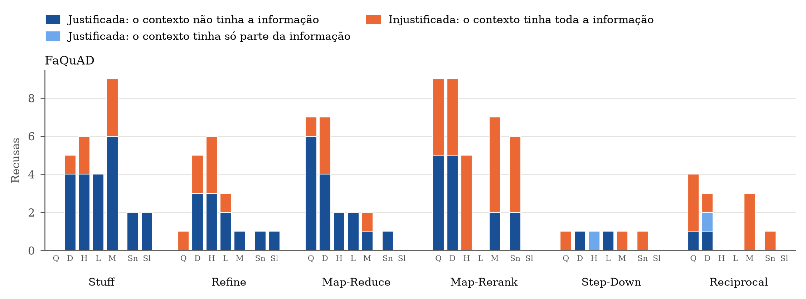
Recusas no FaQuAD
120
43%
22 de 51
recusas nos 7 modelos e 6 métodos
injustificadas: o contexto tinha toda a informação
injustificadas vieram do Map-Rerank, mais que as suas recusas justificadas (14)
35
Notes:
No FaQuAD, com a busca achando o parágrafo certo em 91% das perguntas, o quadro se inverte: poucas recusas, mas 43% delas injustificadas. O Map-Rerank concentrou 22 das 51: ao responder com um fragmento por vez, basta que a recusa de um fragmento sem a resposta receba a maior nota de confiança para o método recusar.

Slide 23
O que muda de um método para outro
32% × 20%
23% × 81%
Docugami: informação completa no contexto com o Query Step-Down e o Reciprocal × com os métodos que usam a pergunta original
Docugami: rejeição negativa do Query Step-Down × do Stuff, ou seja, o Step-Down quase não recusa sem a informação
45% · 8%
0,72 × 0,93
Docugami: com toda a informação no contexto, o Map-Rerank recusou 45% e trouxe 8% dos valores (Stuff: 42%)
FaQuAD: cobertura do Reciprocal × do Stuff com a informação completa no contexto; a perda vem da geração
36
Notes:
A decomposição por método nos cinco econômicos. O Query Step-Down e o Reciprocal levam mais vezes a informação completa ao modelo, o que explica a vantagem do Step-Down no Docugami; em compensação, o Step-Down quase não recusa sem a informação. O Map-Rerank falha mesmo com a informação no contexto, e o Reciprocal perde na geração, não na busca.

Slide 24
Comparação com o estudo de referência
 | Docugami |  | MedQA
 | Artigo-base | Este trabalho | Artigo-base | Este trabalho
Stuff | 0,895 (2º) | 0,838 (3º) | 0,641 (3º) | 0,757 (6º)
Refine | 0,836 (5º) | 0,866 (2º) | 0,609 (4º) | 0,760 (5º)
Map-Reduce | 0,873 (4º) | 0,836 (4º) | 0,569 (5º) | 0,769 (3º)
Map-Rerank | 0,801 (6º) | 0,690 (5º) | 0,148 (6º) | 0,773 (2º)
Step-Down | 0,890 (3º) | 0,883 (1º) | 0,678 (1º) | 0,769 (3º)
Reciprocal | 0,971 (1º) | 0,683 (6º) | 0,673 (2º) | 0,776 (1º)
O Reciprocal, melhor método do estudo de referência, ficou em último no Docugami, mesmo com a métrica dele. No MedQA, os seis métodos ficaram a menos de 0,02 entre si.
Mediana da similaridade de cosseno com a resposta de referência; entre parênteses, a posição do método.
37
Notes:
Medianas da similaridade de cosseno, com o bge-small-en-v1.5, um dos três embeddings do estudo de referência. No Docugami, o Reciprocal, primeiro lá, ficou em último aqui, e o Query Step-Down foi o primeiro. No MedQA, os seis métodos ficaram a menos de 0,02 entre si, enquanto lá variaram de 0,148 a 0,678.

Slide 25
Métricas RAGAS
 | Faithfulness |  |  | Answer Relevancy
 | Docugami | MedQA | FaQuAD | Docugami | MedQA | FaQuAD
Sem RAG | — | — | — | 0,28 | 0,53 | 0,56
Stuff | 0,74 | 0,22 | 0,90 | 0,28 | 0,54 | 0,69
Refine | 0,77 | 0,33 | 0,86 | 0,39 | 0,51 | 0,68
Map-Reduce | 0,51 | 0,19 | 0,82 | 0,35 | 0,54 | 0,77
Map-Rerank | 0,65 | 0,18 | 0,85 | 0,21 | 0,50 | 0,47
Step-Down | — | — | — | 0,44 | 0,54 | 0,68
Reciprocal | — | — | — | 0,29 | 0,50 | 0,50
0,70
AUROC do juiz gpt-4o-mini no RAGBench: as métricas RAGAS são uma leitura complementar
A Faithfulness só se aplica aos métodos com um conjunto único de trechos.
Médias das respostas dos 7 LLMs.
38
Notes:
Leitura complementar, com o juiz gpt-4o-mini, validado em uma AUROC de 0,70. A Faithfulness mede se a resposta se sustenta nos trechos e só vale para métodos com um conjunto único de trechos. No MedQA ela é baixa porque o prompt autoriza o conhecimento próprio. A Answer Relevancy reproduz, no FaQuAD, a queda do Map-Rerank e do Reciprocal.

